Slide 1
AC kalorimetria supravodičov Doktorandský seminár ÚEF SAV
Ústav experimentálnej fyziky SAV v Košiciach
Centrum fyziky nízkych teplôt
RNDr. Miroslav Marcin

Slide 2
Prehľad
4. ročník doktorandské štúdium téma diz. práce: AC - kalorimetria supravodičov vedúci práce: RNDr. Jozef Kačmarčík, PhD. konzultantka: RNDr. Zuzana Vargaeštoková, PhD.
Súčasnosť: finalizácia dizertačnej práce

Slide 3
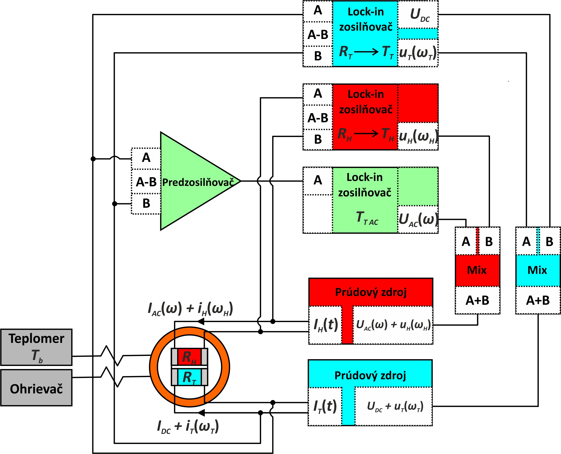
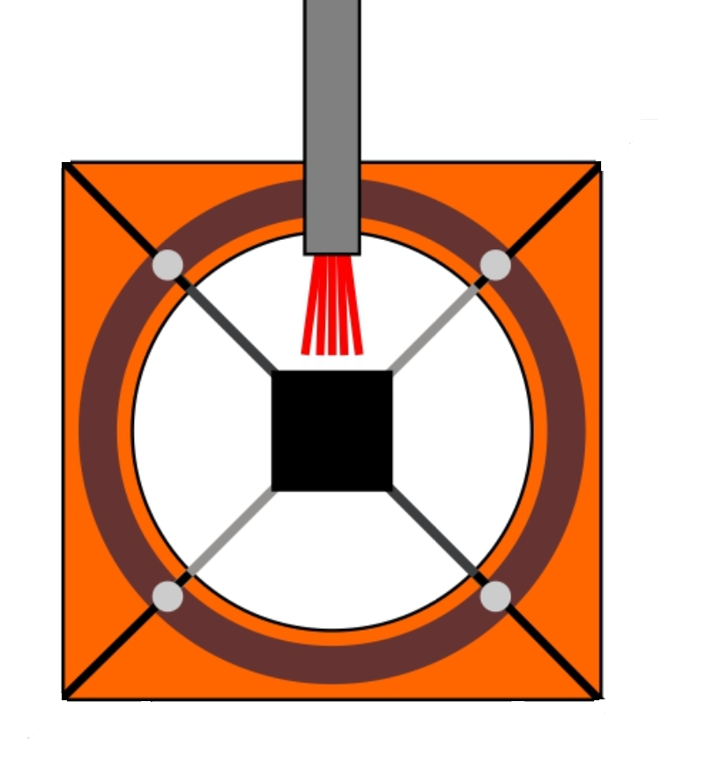
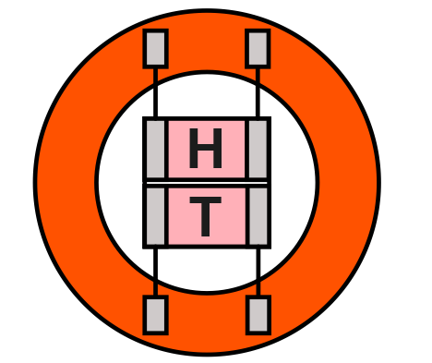
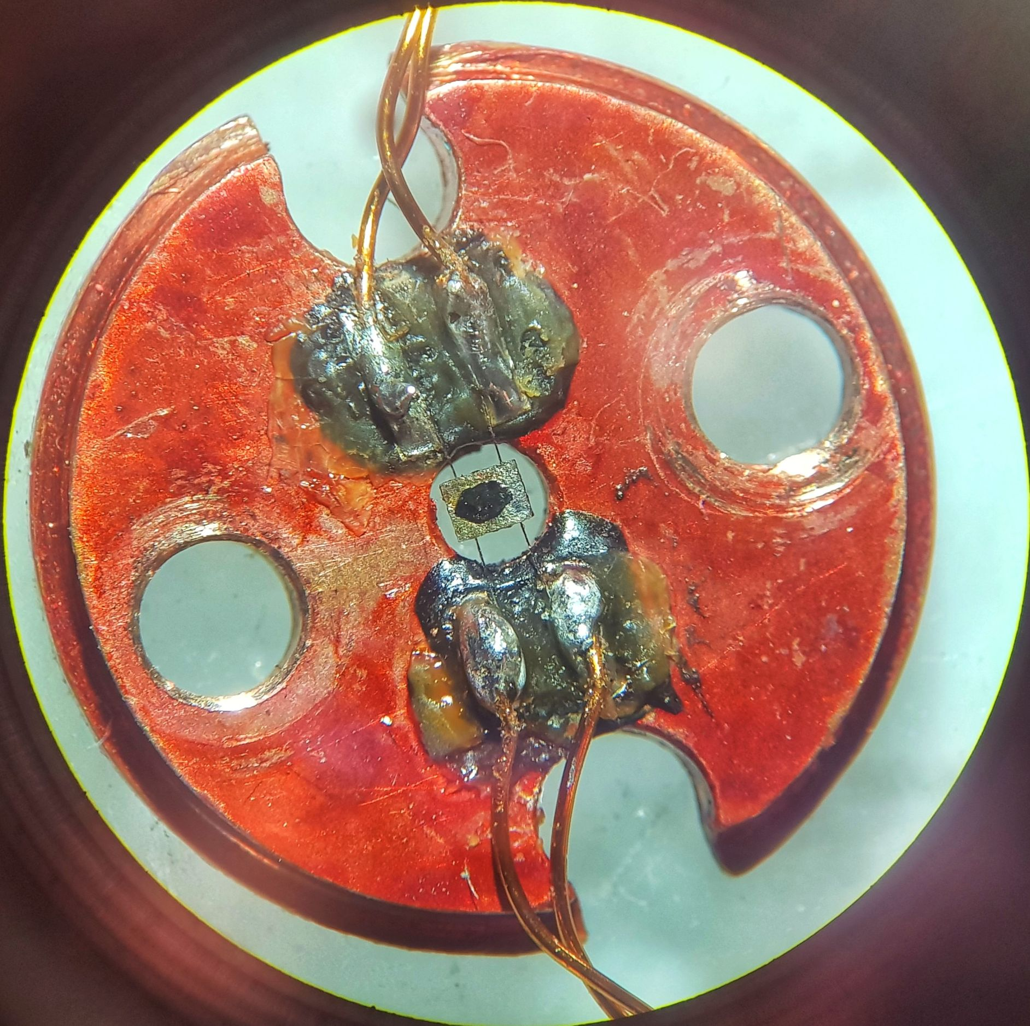
Zavedenie novej – rezistívnej metódy AC kalorimetrie
Doterajšia metóda:
- ohrev svetlom
Rezistívna metóda:
- samostatný rezistívny ohrievač a teplomer
Výhody:
skúmanie vzoriek veľmi malých rozmerov
vysoká citlivosť a presnosť merania
absolútne hodnoty tepelnej kapacity

Slide 4
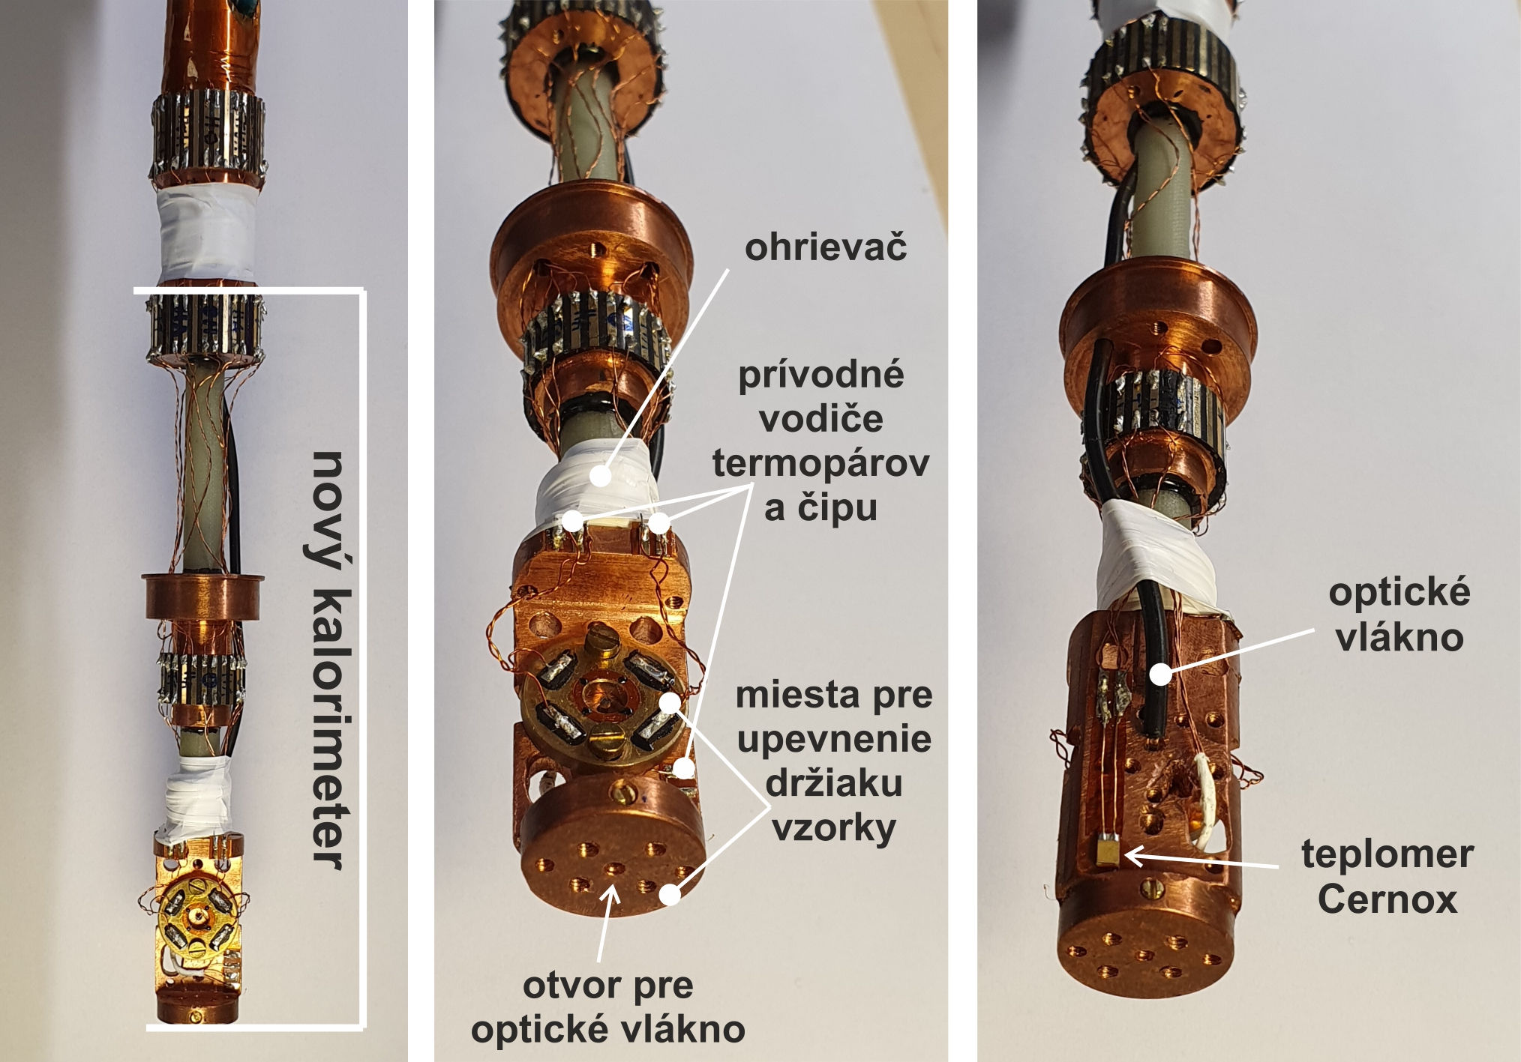
Konštrukcia nového ⁴He kalorimetra
Výhody:
použitie oboch metód: ohrev svetlom aj rezistívna metóda
pre merania pri teplotách od 2 K v magnetických poliach do 12 T
meranie uhlových závislostí tepelnej kapacity

Slide 5
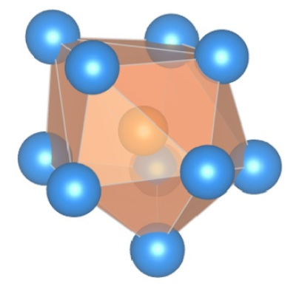
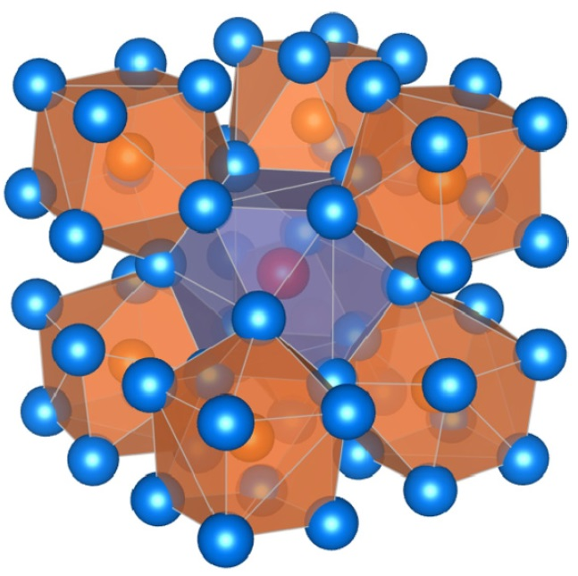
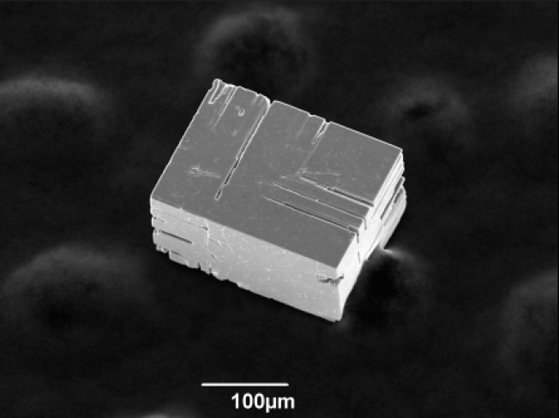
Motivácia Mo₈Ga₄₁ a Mo₇VGa₄₁
Mo₈Ga₄₁ (T_{c} = 9,8 K); Mo₇VGa₄₁ (T_{c} = 9,2 K)
silné elektrón - fonónové párovanie a non-BCS správanie v Mo₈Ga₄₁
[Verchenko, V. Yu. et al., 2016. Physical Review B 93, p. 064501]
výsledky meraní miónovej spinovej rotácie/relaxácie µSR vedú s odlišnej hodnote µ₀H_{c2} v porovnaní s termodynamickými meraniami – indikácie dvojmedzerovej supravodivosti v Mo₈Ga₄₁ [Verchenko, V. Yu. et al., 2017. Physical Review B 96, p. 134504]
substitúcia vanádom v Mo₇VGa₄₁ zjavne potláča dvojmedzerové správanie [Verchenko, V. Yu. et al., 2017. Physical Review B 96, p. 134504]
STM/STS merania – dvojmedzerové vodivostné spektrá [A. Sirohi et al., Phys. Rev. B 99, 054503 (2019)]
Mo₈Ga₄₁ - jednomedzerový alebo dvojmedzerový supravodič ???

Slide 6
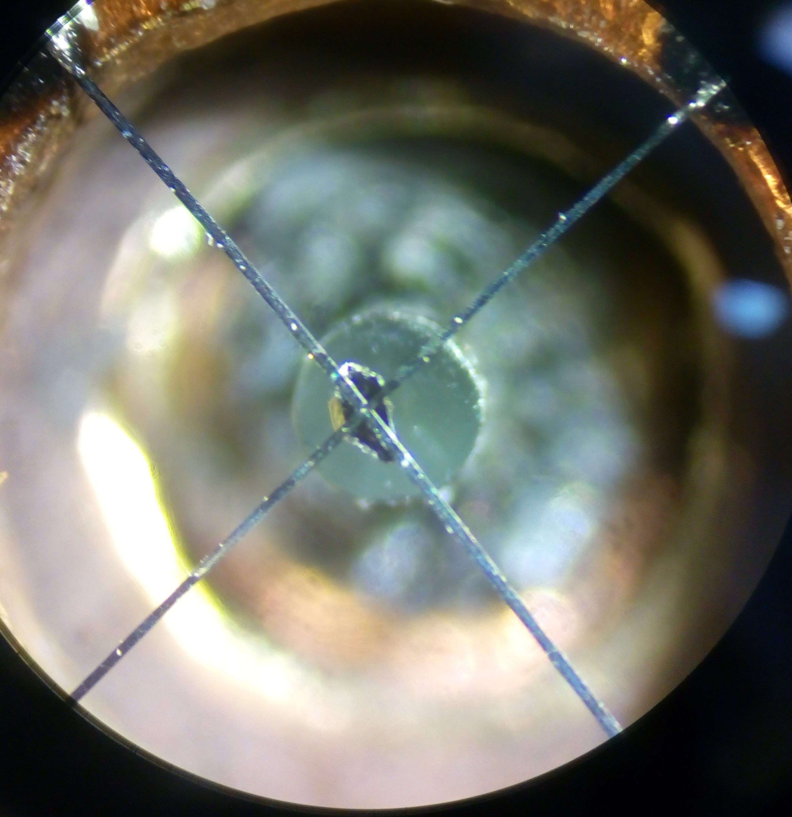
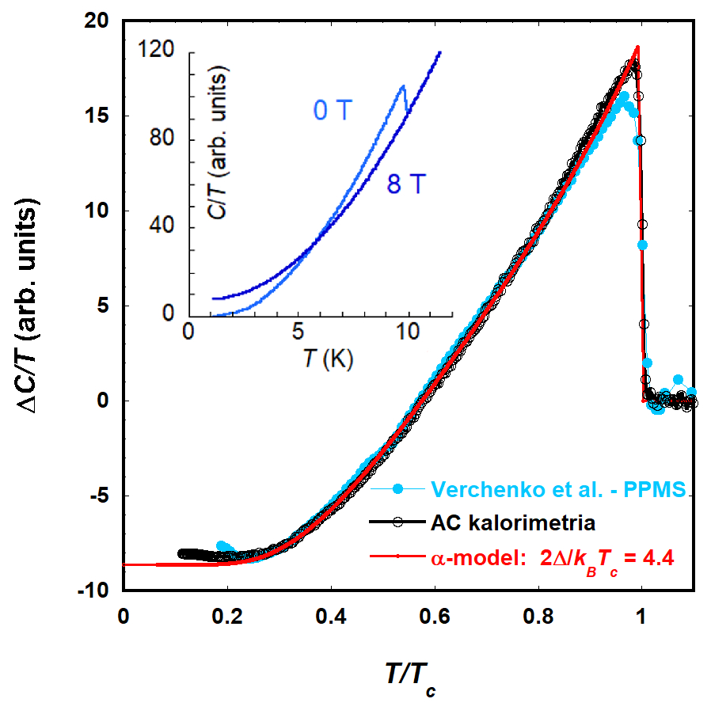
Tepelná kapacita
_{(namerané dáta vs. α - model)}
Výsledky AC kalorimetrie:
výborná zhoda s dátami Verchenko et al.
silné supravodivé párovanie so silou väzby 2Δ/k_{B}T_{c} = 4.4
namerané dáta sú v dobrej zhode s α-modelom pre jednu supravodivú medzeru

Slide 7
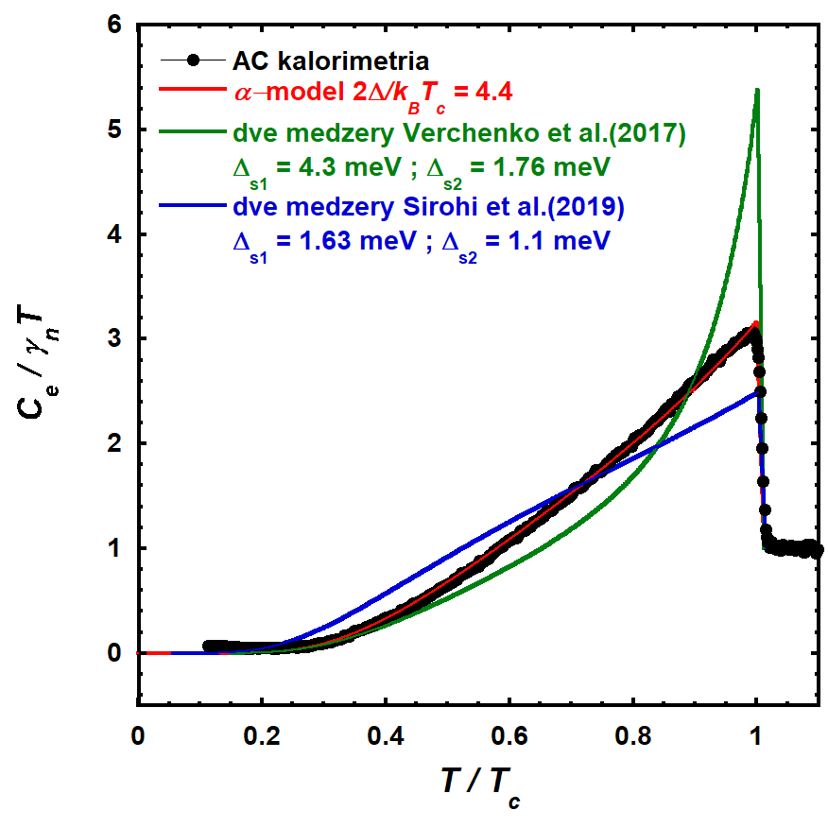
Tepelná kapacita
(namerané dáta vs. α – model pre dve medzery)
Porovnanie s predchádzajúcimi prácami:
dáta tepelnej kapacity nie je možné popísať dvoma medzerami, ktoré uvádzajú Verchenko et al. (2017) ani Sirohi et al (2019).

Slide 8
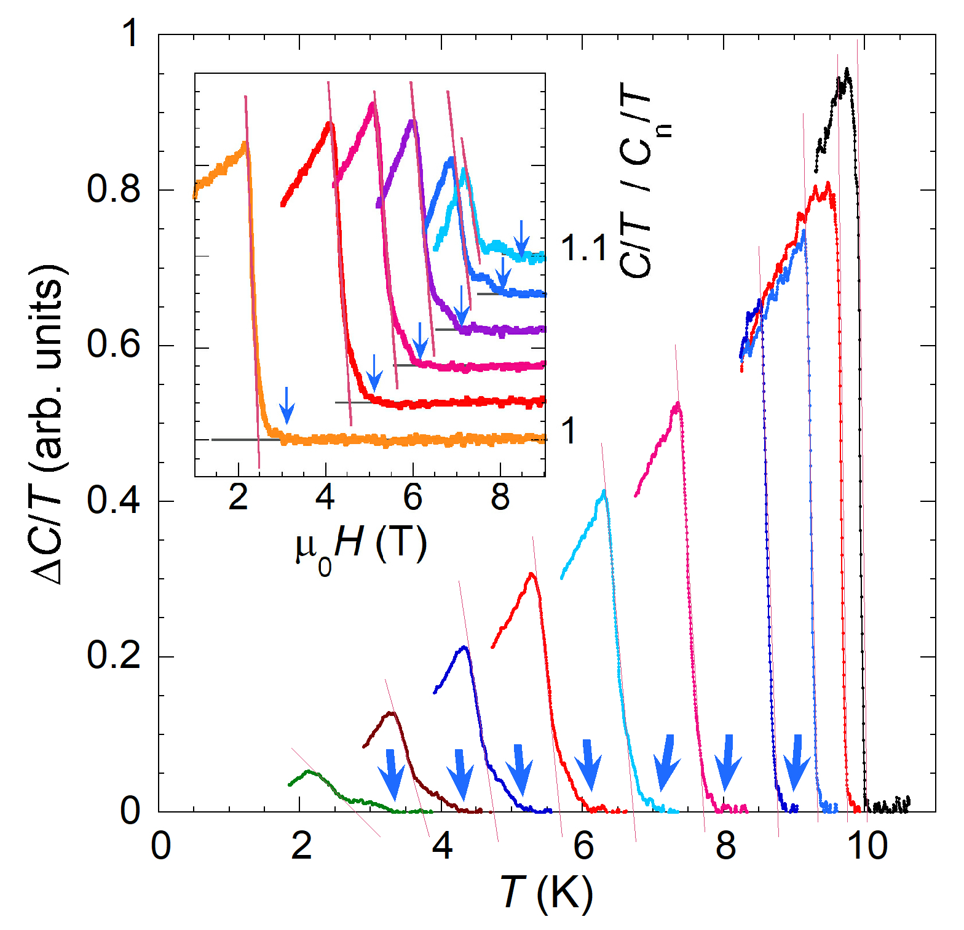
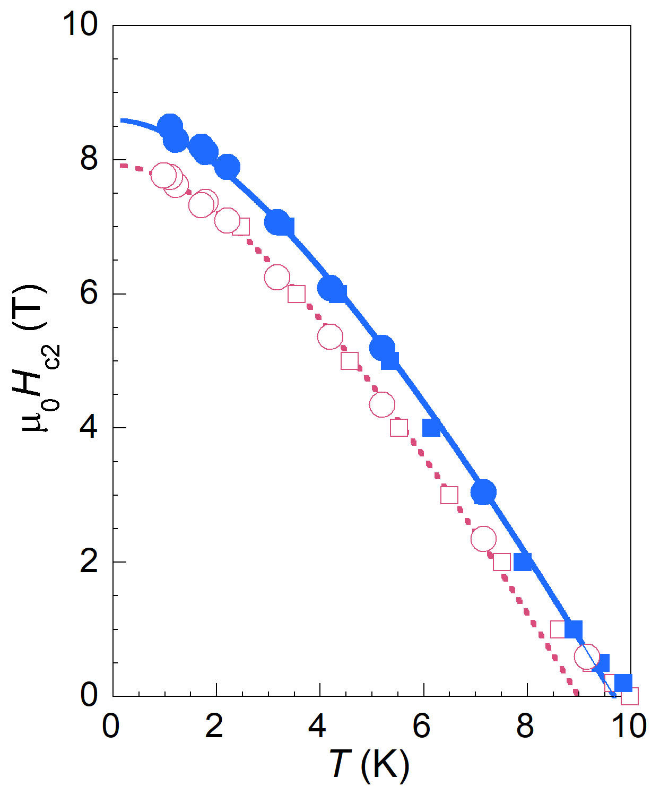
Teplotná závislosť µ₀H_{c2}
Závislosť µ₀H_{c2} :
stred skoku v tepelnej kapacite
začiatok supravodivého prechodu
7.2 K
0 T
1.7 K
7 T
Výsledky AC kalorimetrie:
výborná zhoda s dátami Verchenko et al.
silné supravodivé párovanie so silou väzby 2Δ/k_{B}T_{c} = 4.4
namerané dáta sú v dobrej zhode s α-modelom pre jednu supravodivú medzeru
zalomenie skoku v tepelnej kapacite: prítomnosť dodatočnej objemovej supravodivej fázy s rovnakou T_{c} a rôznym µ₀H_{c2}

Slide 9
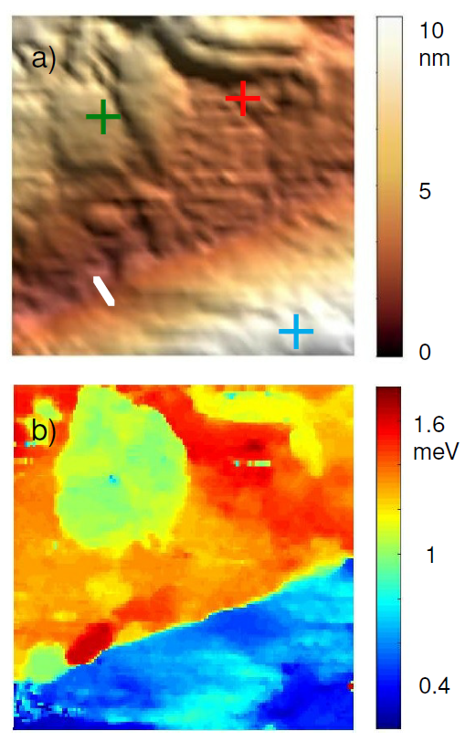
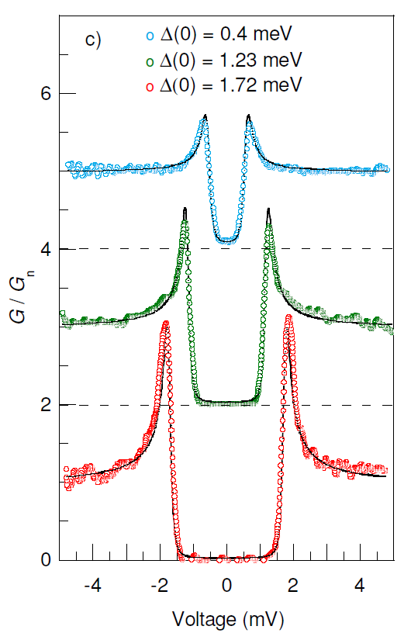
STM/STS merania
viac povrchových fáz s rôznou energetickou medzerou
„dvojmedzerové“ spekrá – dôsledok súčasného tunelovania do dvoch fáz

Slide 10
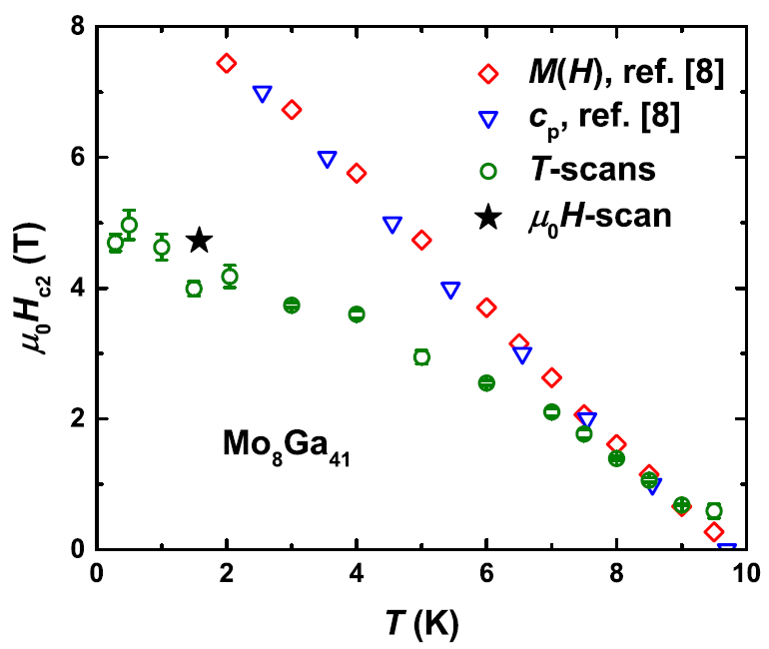
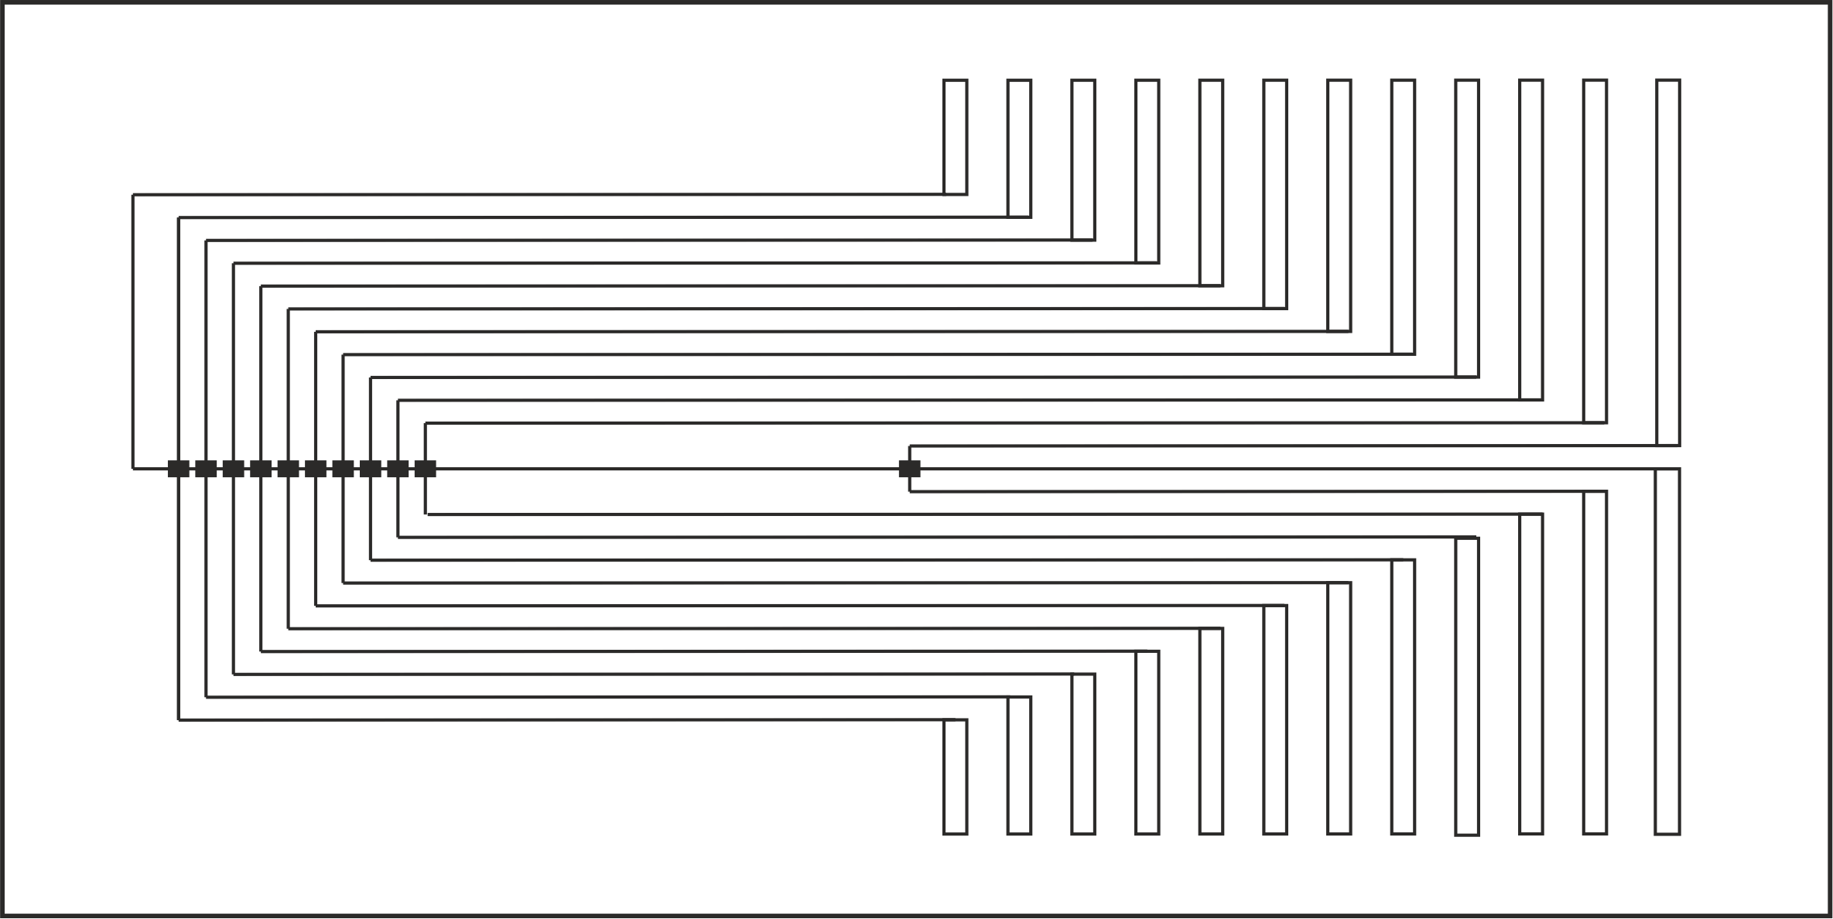
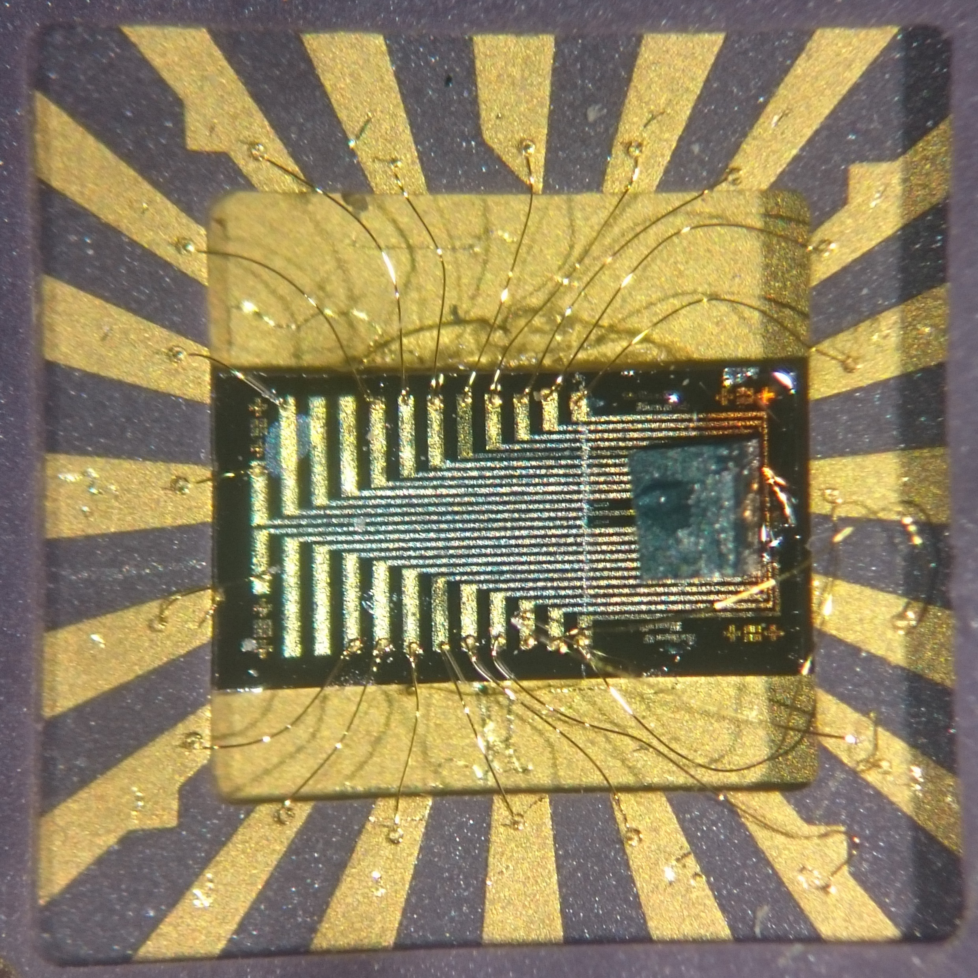
Magnetické profily
_{(distribúcia vírov vo vzorke)}
V. Yu. Verchenko, et al., 2017. Physical Review B 96, p. 134504
Nesúlad výsledkov µSR s termodynamickými výsledkami – možná dvojmedzerová supravodivosť
Fit µSR dát:
Brandtov model [E. H. Brandt, PRB 68 (2003)] – parameter modelu je µ₀H_{c2}
– pre supravodiče bez zachytávania vírov
Overenie: Lokálna magnetometria Hallovskými senzormi.
riadok s Hallovskými senzormi

Slide 11
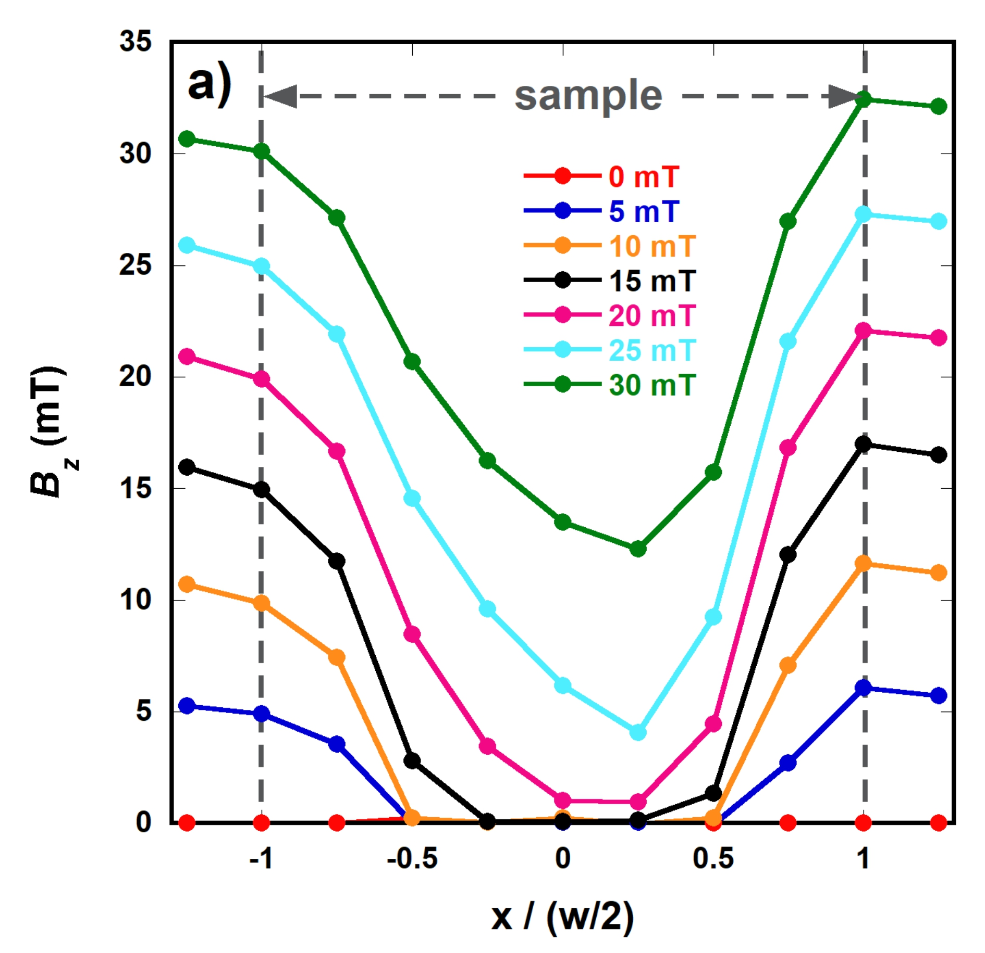
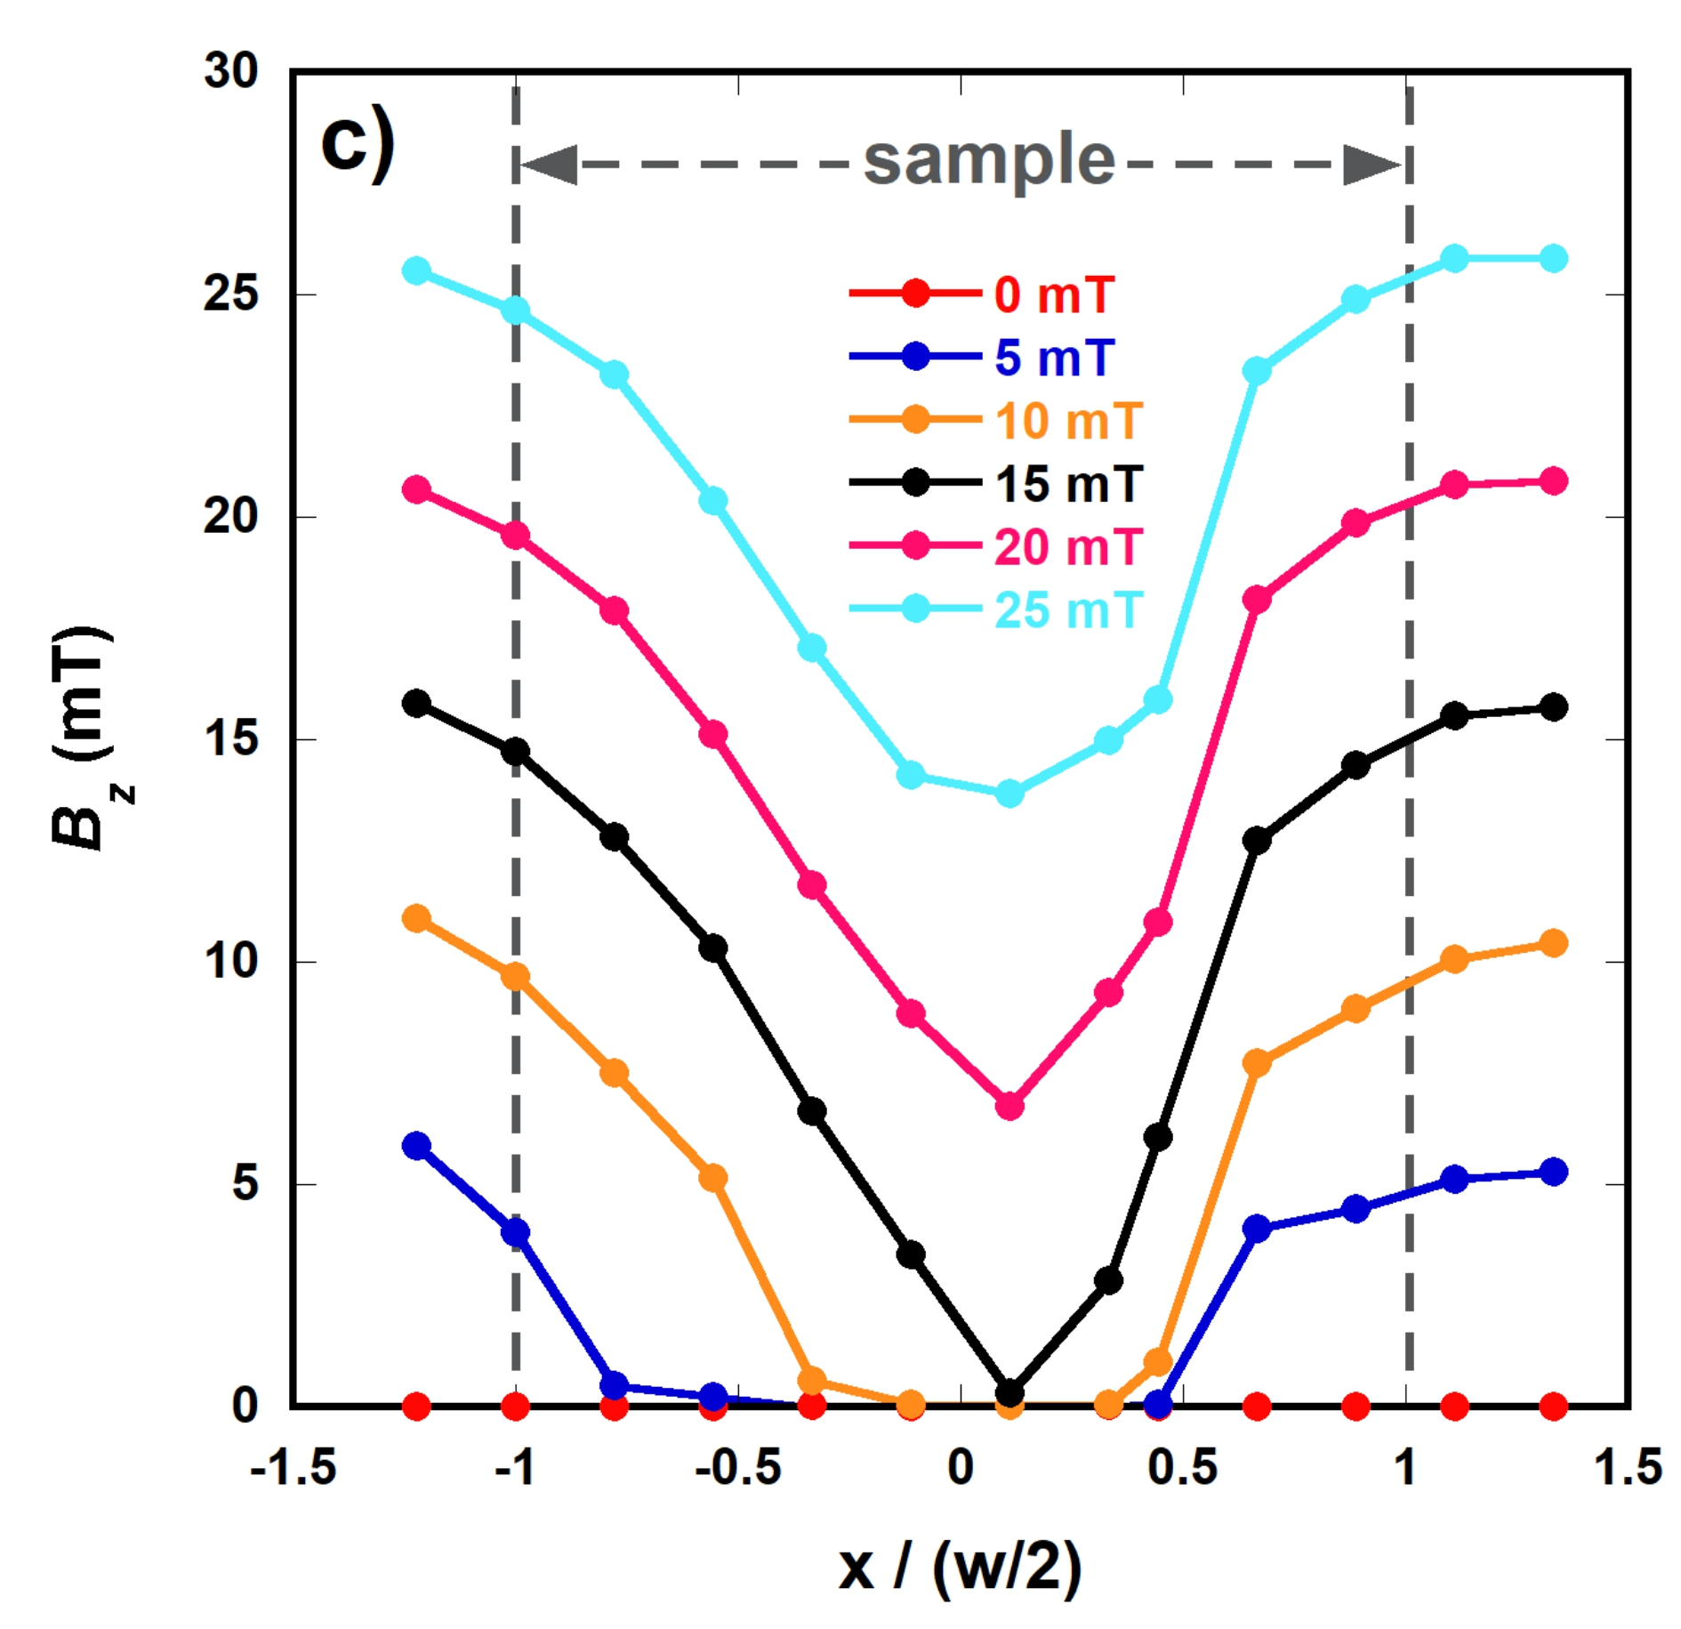
Magnetické profily
_{(distribúcia vírov vo vzorke)}
Fit µSR dát: Brandtov model [E. H. Brandt, PRB 68 (2003)] – parameter modelu je µ₀H_{c2}
– pre supravodiče bez zachytávania vírov
Mo₈Ga₄₁
Profily pre rastúce magnetické pole majú tvar písmena „V“ (Beanov model) =
= silné zachytávanie supravodivých vírov
Mo₇VGa₄₁

Slide 12
Magnetické profily
_{(distribúcia vírov vo vzorke)}
profily majú tvar písmena „V“ (Beanov model) =
= silné zachytávanie supravodivých vírov
Kritická prúdová hustota J_{c}:
Mo₈Ga₄₁:
Mo₇VGa₄₁:
$$J_{c}= 16 348{ \text{A}\text{/}\text{cm}}^{2}$$
silnejšie
zachytávanie v Mo₈Ga₄₁
$$J_{c}= 9 450{ \text{A}\text{/}\text{cm}}^{2}$$
Fit µSR dát: Brandtov model [E. H. Brandt, PRB 68 (2003)] – parameter modelu je µ₀H_{c2}
– pre supravodiče bez zachytávania vírov
Nevhodne použitý model.
V. Yu. Verchenko, et al., 2017. Physical Review B 96, p. 134504

Slide 13
Závery
tepelná kapacita: - jedna supravodivá energetická medzera - teplotná závislosť H_{c2} je WHH typu
- viac supravodivých fáz vo vzorke
STM/STS: - jednomedzerové spektrá
- prítomnosť povrchových fáz
lokálna Hallovská magnetometria: - silné zachytávanie vírov – pravdepodobne nevhodne použitý model pre µSR
Prítomnosťou viacerých fáz je môže vysvetliť netriviálne črty v tepelnej kapacite aj dvojmedzerové spektrá z STS.
Mo₈Ga₄₁ a Mo₇VGa₄₁ – jednomedzerové s-vlnové supravodiče

Slide 14
Prehľad publikácií:
Single-gap superconductivity in Mo₈Ga₄₁. M. Marcin, J. Kačmarčík, Z. Pribulová, M. Kopčík, P. Szabó, O. Šofranko, T. Samuely, V. Vaňo, C. Marcenat, V. Yu. Verchenko, A. V. Shevelkov and P. Samuely, Scientific reports 9, 13552, (2019)
Endohedral Cluster Superconductors in the Mo-Ga-Sn System Exploredby the Joint Flux Technique. V. Yu. Verchenko, A. O. Zubtsovskii, Z. Wei, A. A. Tsirlin, M. Marcin, A. V. Sobolev, I. A. Presniakov, E. V. Dikarev and A. V. Shevelkov, Inorganic Chemistry 55,15552-15561, (2019)
La₃CrGe₃Be₂O₁₄ and Nd₃CrGe₃Be₂O₁₄: New magnetic compounds of the langasite family. M. M. Markina, B. V. Mill, G. Pristáš, M. Marcin, S. A. Klimin, K. N. Boldyrev and M. N. Popova, Journal of Alloys and Compounds 779, 380-386, (2019).
Anomalous Anisotropy in Superconducting Nanodiamond Films Induced by Crystallite Geometry. G. Zhang, J. Kačmarčík, Z. Wang, R. Zulkharnay, M. Marcin, X. Ke, S. Chiriaev, V. Adashkevich, P. Szabó, Y. Li, P. Samuely, V. V. Moshchalkov, P. W. May and H-G. Rubahn, Physical Review Applied 12, 064042, (2019).
Prijaté/zaslané:
Local magnetometry of superconducting Mo₈Ga₄₁ and Mo₇VGa₄₁: Vortex pinning study. M. Marcin, Z. Pribulová, J. Kačmarčík, V. Yu. Verchenko, A. V. Shevelkov, V. Cambel , J. Šoltýs and P. Samuely, Acta Physica Polonica A - akceptovaná
One or two gaps in Mo₈Ga₄₁ superconductor? Local Hall-probe magne-tometry can be misinterpreted. M. Marcin, J. Kačmarčík, Z. Pribulová, Z. Medvecká, T. Klein, V. Yu. Verchenko, A. V. Shevelkov, V. Cambel, J. Šoltýs and P. Samuely, - pripravená za zaslanie

Slide 15
Ďakujem za pozornosť!

